Slide 1


ЗАБАЙКАЛЬСКИЙ ГОСУДАРСТВЕННЫЙ УНИВЕРСИТЕТ
ВОЕННЫЙ УЧЕБНЫЙ ЦЕНТР
Тема 2. Занятие 1. Групповое занятие.
Правила ведения переговоров в телефонном режиме по радио и проводным линиям связи

Slide 2




Литература:
2
а) основная:
1. Подготовка по связи. Воениздат.- М.: 2019 г.
2. Учебник сержанта войск связи. Воениздат.- М.: 2004 г.
б) дополнительная:
1. Учебник сержанта мотострелковых войск. Воениздат.- М.: 2003 г.

Slide 3
3
Вопрос №1.
                Понятие о безопасности связи. Дисциплина связи и ее требования. Ответственность за нарушение дисциплины связи.

Slide 4
4
Понятие о безопасности связи
Безопасность связи - ее способность противостоять несанкционированному получению, уничтожению и (или) изменению информации, передаваемой (принимаемой, хранимой, обрабатываемой, отображаемой) с использованием технических средств связи и автоматизированного управления.
Безопасность связи достигается соблюдением требований, наставлений и инструкций по установлению и обеспечению связи, безопасности использования технических средств связи различного назначения, высоким уровнем подготовки специалистов связи и должностных лиц, использующих средства связи.

Slide 5
5
Понятие о безопасности связи
Безопасность связи достигается:
- использованием засекреченной связи;
- соблюдением правил эксплуатации аппаратуры засекречивания;
- предварительным шифрованием и кодированием информации;
- использованием таблицы сигналов и документов скрытого управления войсками;
- применением паролирования при передаче сообщений;
- применением технических средств защиты информации;
- передачи сообщений с обратной проверкой;
- строгим соблюдением правил установления и ведения связи;
- введением временных ограничений на использование связи в особый период;
- ограничением доступа к оконечным устройствам связи;
- выполнением требований режима секретности при обработке и хранении информации;
- воспитанием у личного состава бдительности и ответственности за соблюдение правил ведения связи.

Slide 6
Дисциплина связи и ее требования
6
Дисциплина связи есть точное и четкое соблюдение личным составом установленного порядка ведения обмена сообщениями в сетях проводной и радиосвязи.
Дисциплина связи достигается:
- знанием и четким выполнением личным составом правил установления связи, ведения переговоров и их регистрации;
- неукоснительным выполнением требований, изложенных в документах, регламентирующих эксплуатацию средств связи;
- установлением действенного контроля за использованием по прямому назначению средств связи и ведением переговоров.
Высокий уровень дисциплины связи обеспечивается хорошо организованным контролем и неуклонным выполнением правил обмена сообщениями.
К нарушениям дисциплины связи относятся:
- передача сведений, не подлежащих оглашению;
- переговоры частного характера;
- передача позывных большее число раз, чем предусмотрено;
- переговоры с абонентами, не назвавшими свои позывные;
- разглашение позывных и частот рабочих каналов.

Slide 7
Дисциплина связи и ее требования
7
При организации и обеспечении радиосвязи по открытым каналам ЗАПРЕЩАЕТСЯ:
1. работать на передачу без разрешения дежурного по радиосвязи (командира);
2. передать по радио открыто, или с применением специальной аппаратуры временной стойкости сведения, содержащие государственную и военную тайну;
3. произвольно выбирать рабочие частоты и присваивать позывные не указанные в радиоданных;
4. нарушать правила пользования переговорными таблицами;
5. называть открыто:
- воинские звания должность и фамилии военнослужащих;
- позывные узлов связи телефонных и телеграфных станций номера боевых постов;
- условные номера воинских частей места дислокации частей и узлов связи;
- содержание оперативно-технической документации;
- тактико-технические данные аппаратуры и принципы ее работы;
- частоты;
- состояние погоды в районе размещения узлов связи и другие сведения из которых можно установить принадлежность радиостанции к родам войск звеньям управления и определить характер выполняемых задач.

Slide 8
Правила ведения переговоров
8
Открытые переговоры и передачи по средствам связи допускаются при оповещении войск, а в ходе боя – при управлении огнем и передачи команд без раскрытия замысла боевых действий.
Командиры всех степеней должны принимать меры для пресечения нарушения дисциплины связи в СУВ. Перед каждым включением радиостанции на передачу необходимо убедиться прослушиванием не ведется ли обмен в радиосети.
Классификация нарушений дисциплины радиосвязи:
Нарушения
1 категории:
Нарушения
2 категории:
Нарушения
3 категории:

Slide 9
Нарушение дисциплины связи
9
Нарушения 1 категории:
а) открытые переговоры, из которых можно установить:
дислокацию, действительное наименование, предназначение и характер решаемых задач, численность и боевой состав, данные о наличии материальной части и боевой техники части;
дислокацию узлов связи и пунктов управления в повседневной работе и на учениях, о перегруппировке и подъеме по тревоге или выхода в запасные районы;
маршруты и цель передвижения войск, железнодорожные станции погрузки и разгрузки;
порядок кодирования топографических карт, ключи к кодировочным машинам и сроки их действия;
технические данные секретной аппаратуры и принцип ее действия;
б) несвоевременная смена радиоданных при смене пунктов управления;
в) применение таблицы дежурного радиста (ТДР) при передаче секретных сведений.

Slide 10
Нарушение дисциплины связи
10
Нарушения 2 категории:
а) открытые переговоры, из которых можно установить:
номера войсковых частей и полевых почт;
обобщенные данные и состояние связи пунктов управления, принадлежность позывных узлов связи и должности лиц, а также сроки действия позывных, частот и ключей, принадлежность радиостанции к вооруженным силам, родам войск;
занимаемые должности генералов, офицеров, их звания, фамилии.
б) передача маскирующей радиограммы;
в) передача некодированных условных обозначений корреспондентов и должностных лиц;
г) переговоры частного характера, независимо от того, ведутся по таблице дежурного радиста (ТРД) или открыто;
д) применение телефонно-телеграфных позывных узлов связи и работа в период радиомолчания;
е) одновременная работа новыми и старыми позывными;
ж) закономерная нумерация радиограмм, исходящих из одного узла связи.

Slide 11
Нарушение дисциплины связи
11
Нарушения 3 категории:
несвоевременная смена радиоданных;
невыполнение требований главной радиостанции по вопросам обеспечения установленного порядка;
работа искаженным позывным, продувание в микрофон перед вызовом, сокращенная передача цифр;
многократное повторение кодовых выражений и служебных знаков, передача произвольных знаков, систематическое нажимание на ключ продувание;
пользоваться для связи запрещенными частотами;
плохое качество передачи радиотелеграфиста, вызывающее задержку в радиообмене и снижение оперативности радиообмена;

Slide 12
Ответственность за нарушения безопасности связи
12
Ответственность за нарушения безопасности связи предусматривается по трем категориям.
I-й категории – привлекаются к уголовной ответственности на основании действующих законов, если эти нарушения нанесли серьезный ущерб ВС РФ.
II-й и III-й категории – привлекаются к дисциплинарной ответственности в зависимости от характера допущенных нарушений.
Для выявления нарушений безопасности связи осуществляется технический контроль. Под контролем безопасности связи понимается комплекс организационно-технических мероприятий обеспечивающих проверку строгого выполнения требований приказов и директив по безопасности связи.

Slide 13
13
Вопрос №2.
                Правила установления радиосвязи. Виды радиотелефонных позывных. Порядок вызова корреспондента и установления связи в радиотелефонном режиме. Порядок проверки радиосвязи и замены радиочастот. Переход из радиосети в радионаправление.

Slide 14
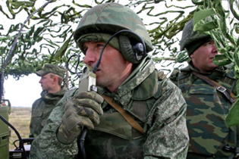
14
Общие правила установления радиосвязи
Радиосвязь между радиостанциями осуществляется по единым для всех звеньев управления правилам радиосвязи, которые определяют порядок установления радиосвязи, передачи радиограмм и ведения переговоров по радио, общие требования к оформлению радиограмм и ведению учетной документации на узлах связи и радиостанциях.

Slide 15
Порядок установления связи, передачи сигналов, команд и постановка задач по радио
15
Для обеспечения радиосвязи на радиостанциях должны быть радиоданные, оформленные на специальном бланке и включающие в себя:
частоты;
позывные;
время смены частот и позывных;
вид связи;
азимуты на корреспондентов;
радиопароли, ключи к радиодокументам.
Радиоданные выдаются радисту под роспись на один срок действия, по истечении которого они изымаются и уничтожаются установленным порядком.

Slide 16
Порядок установления связи, передачи сигналов, команд и постановка задач по радио
16
В интересах обеспечение скрытности управления войсками применяется кодированные документы
- таблицы позывных (слайд № 16)
- таблицы сигналов (слайд № 16)
В зависимости от характера предстоящих боевых действий каждому должностному лицу от командира отделения и выше назначается позывной, состоящий из цифры, например: «Береза -11», «Ястреб – 4», «Волга – 17» и т.д.

Slide 17

Правила ведения радиопереговоров
17
При ведении радиопереговоров сообщения должны быть краткими, лаконичными, слова и фразы должны произноситься четко, без искажений, медленнее, чем при обычном разговоре.
Тангента «ПРД» на гарнитуре должна быть нажата ТОЛЬКО при передаче сообщения. После окончания передачи сообщения, тангенту «ПРД» необходимо сразу отпустить.
КАТЕГОРИЧЕСКИ ЗАПРЕЩАЕТСЯ
Передавать, в незакодированном виде, сообщения содержащие: фамилии, звания и должности должностных лиц; номера, сведения о численности, дислокации и состоянии частей и подразделений, вооружении и техники, состоящих на вооружении; задачи частей и подразделений.

Slide 18
Варианты документов, применяемых для скрытого управления войсками:
Таблица позывных (пример)
18
Должностное лицо | Позывной основной | Позывной запасной | Частота
 |  |  | Основная | Запасная
Ком-р бат-на | Броня-01 | Река - 02 | 38500 | 36400
Ком-р роты | Броня-10 | Река - 20
Ком-р взвода | Броня-11 | Река - 22
Таблица сигналов (пример)
Сигнал | Способ подачи
 | По радио | Голосом | Иными средствами
Угроза воздушного нападения | 444 | воздух | Частые удары в гильзу
Применение отравляющих веществ | 555 | газы | Ракета СХТ, редкие удары в гильзу
Заводи | 222 | заводи | Ракета зеленого огня
Вперед | 333 | вперед | Ракета красного огня

Slide 19
19
Переговорная таблица (пример)
Фраза (слово) | Значение | Фраза (слово) | Значение
Вышел на рубеж | 906 | Артиллерия | 500
Нахожусь в районе | 132 | Рубеж | 159
Обнаружил | 763 | Пехота | 300
Двигаться(юсь) в направлении | 035(035/1) | Неисправность | 865
Наступать(ю) в направлении | 156(156/1) | Преграда | 754
К бою | 333 | Препятствие | 385
Потери | 666 | Устранил | 568
Уничтожил | 999 | Район | 231
Противник | 200 | Право(направо) | 444(444/1)
Танк(и) | 100 | Лево(налево) | 555(555/1)
БМП | 600 | Увеличить(л) скорость | 010(010/1)

Slide 20
20
Таблица позывных
Корреспонденты | Позывные; частоты и сроки их действия
Радиосеть командира батальона | Основные | запасные
Командир батальона Начальник штаба батальона Циркулярный позывной Командир 1-й роты Командир 2-й роты Командир тр Наблюдатели Командир АДН Частота радиосети (F) | Звезда-210 Звезда-1 Броня-35 Урал-10 Береза-20 Утюг-40 Зонтик-510 Зонтик -51 Град-11 39,00 мГц | Кама-210 Кама-1 Веска-10 Нева-20 Плошка-40 Купол-510 Кедр-44 Град-16 48,00 мГц

Slide 21
Таблица позывных
21
Корреспонденты | Позывные; частоты и сроки их действия
 | Основные | Запасные
 | 33800 мГц | 56700 мГц
Радиосеть № 1 командира 1 мср
Командир 1 мср Циркулярный позывной Заместитель командира 1 мср Командир гранатометного взвода Командир танкового взвода Наблюдательный пост Командир минометного взвода Командир 1 мсв Частота радиосети (F) | Урал-10 Броня-35 Дон-17 Береза-20 Утюг-41 Сосна-33 Зонтик -51 Урал-10 39,00 мГц | Веска-10 Каскад-18 Нева-22 Плошка-40 Краб-14 Кедр-44 Град-16 Веска-10 45,50 мГц
Радиосеть № 2 командира 1 мсв
Командир 1 мсв Командир 1 мсо Командир 2 мсо Командир 3 мсо Частота радиосети (f) | Урал-11 Урал-21 Урал-21 Урал-31 3950 0мГц | Веска-11 Веска-21 Веска-21 Веска-31 3850 0мГц

Slide 22
22
Сигналы оповещения и управления
№\п | Наименование сигналов | Сигналы
1 2 3 4 5 6 7 8 9 10 11 12 13 | Доложить о готовности к движению К движению готов Прошел исходный пункт Прошел рубеж развертывания во взводные колонны Вышел на рубеж атаки Вышел на рубеж (координаты)…. Овладел объектом атаки Веду бой на рубеже (координаты) …. Противник отходит в направлении (координаты) Преследую противника в направлении (координаты) …. Захватить рубеж (координаты) …. Доложить где находитесь В линию взводных колонн | 222 333 444 555 666 777 888 210 211 212 213 214 215
16 17 18 20 | КНП в районе (координаты) …. Воздушное нападение Радиационная опасность Химическая опасность | 311 312 313 330

Slide 23
Правила установления радиосвязи
23
Общие правила работы:
— перед каждым включением радиостанции на передачу необходимо убедиться, что рабочая частота свободна от радиообмена;
— обязательное требование к каждому работающему— ни одной лишней фразы, ни одной лишней секунды на передачу;
— передача должна вестись четко, спокойно, с ясным произношением окончаний, цифр и исполнительной части команды;
— чрезмерно громкая и быстрая передача ведет к искажению, лишним запросам и повторениям, замедляя прохождение команд.

Slide 24
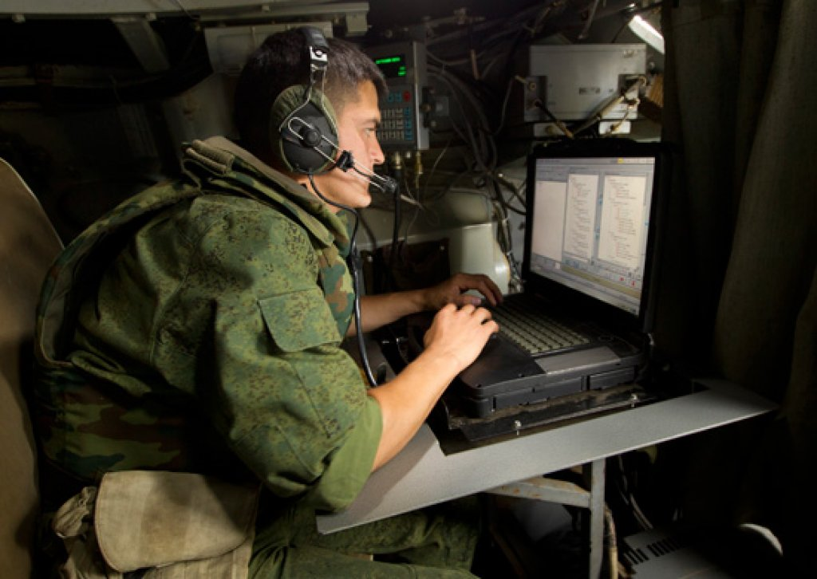
Порядок установления радиосвязи
Порядок установления радиосвязи (стандартный вызов):
— позывной вызываемой радиостанции — один раз;
— слово «Я» и позывной своей радиостанции — один раз;
— слово «прием» — один раз.
Примеры:
1. «Альфа-18, я—Бета-22, прием».
— слово «Я» и позывной своей радиостанции — один раз;
— слово «прием» — один раз.
2. Я «Альфа-18, прием».

Slide 25
Порядок установления радиосвязи
Порядок установления радиосвязи (продолжительный вызов):
— позывной вызываемой радиостанции — три раза;
— слово «Я» — один раз;
—позывной своей радиостанции — два раза;
— слово «прием» — один раз.
Примеры:
1. «Альфа-18, Альфа-18, Альфа-18, я—Бета-22, Бета-22, прием».
—позывной вызываемой радиостанции — три раза;
— слово «Я»— один раз;
—позывной своей радиостанции — два раза;
— слово «прием» — один раз.
2. «Бета-22, Бета-22, Бета-22 Я Альфа-18, Альфа-18, прием».

Slide 26
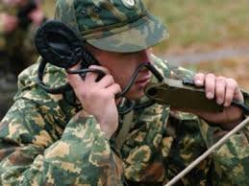
Порядок установления радиосвязи
Порядок передачи команд (сигналов);
— позывной вызываемой радиостанции — один раз;
— слово «я» и позывной своей радиостанции — один раз;
— содержание команды (сигнала) — один раз;
— слово «я» и позывной своей радиостанции — один раз;
— слово «прием» — один раз.
Примеры:
1. «Купол-69, я—Борец-32, увеличить скорость, я — Борец-32, прием».
2 «Купол-69, я — Борец-32, 666, я — Борец-32, прием».
На принятую команду (сигнал) немедленно дается подтверждение точным повторением команды (сигнала) или только словом «понял» с указанием своего позывного.

Slide 27
27
Таблица позывных должностных лиц
Таблица сигналов управления, (переговорная таблица)
Ястреб-10, Ястреб-10, я Сокол-15, прием…;
……. (ответ корреспондента);
Ястреб-10, выполнить Полюс-666 я Сокол-15, приём.

Slide 28
28
Замена радиочастот
Замена радиочастот производится при изменении условий распространения радиоволн, при воздействии радиопомех и в других случаях, определяемых радиоданными.
Замена частот в сроки, указанные радиоданными, а также дневных и ночных частот осуществляется в заранее установленное время без предварительной договоренности между корреспондентами и без передачи каких-либо команд или сигналов о замене частот.
Замена частот, предусмотренная радиоданными, должна быть закончена к точно установленному времени.
Замена частот в непредусмотренное радиоданными время во всех случаях производится:
- в радионаправлении - по инициативе той радиостанции, у которой ухудшается прием;
- в радиосетях - по команде главной радиостанции.

Slide 29
Порядок перехода из радиосети в радионаправление
29
Предложение о переходе для работы из сети в направление и из направления в сеть может передавать как главная станция, так и любой из корреспондентов. Решение о переходе принимается по взаимной договоренности или по команде главной станции.
При выводе корреспондента из сети в направление может указываться вид работы в направлении.
Переход из сети в направление и из направления в сеть производится в следующем порядке:
- одна из станций сети (направления) передает корреспонденту предложение о переходе в направление (сеть);
- корреспондент, выяснив свои возможности, дает согласие (или отказ с указанием причины);
- станция, передавшая предложение, подтверждает правильность принятого предложения, после чего оба корреспондента устанавливают связь в направлении (сети).

Slide 30
30
Вопрос №3.
                Особенности ведения переговоров в эфире при выполнении боевых задач в районе вооруженного конфликта.

Slide 31
31
Основные принципы радиопереговоров
Думайте, затем говорите: Знайте, что хотите сказать, до того, как начнете передачу по рации.
Говорите просто и коротко: Не допускайте в разговоре сложных и пространных монологов. Сообщения должны быть понятными и короткими.
Завершайте свои сообщения: Помните, что, завершив передачу своего сообщения, Вы должны дать знать об этом своим абонентам. Во-первых, чтобы Вас не прерывали, во-вторых, чтобы получить ответы.

Slide 32
Постановка задачи:
32
+ «Ястреб-10, я Сокол-15, приём»;
– «Я, Ястреб-10, приём»;
+ «10-й, я 15-й, атаковать с рубежа …, уничтожить противника в …, овладеть …, в дальнейшем наступать в направлении …, артиллерия подавляет …. Готовность …, я 15-й, приём;
– «Понял, я 10-й, приём».
Местные пункты, рубежи, направления, районы указываются по ориентирам, кодированной карте или по закодированным наименованиям местных предметов, соседи – по их позывным, время – по таблице сигналов.

Slide 33
Работа сокращёнными позывными и без позывных:
33
- «10-й, я 15-й, уменьшить интервалы, я 15-й, приём»;
- «15-й, я 10-й, понял, приём»
Например - при совершении марша

Slide 34
34
Вопрос №4.
                Рубежный контроль по теме №2.

Slide 35
                Рубежный контроль по теме №2.
35
1. Что такое безопасность связи?
2. Лица, допускающие нарушения дисциплины радиосвязи привлекают­ся к…
3. Порядок установления радиосвязи (стандартный вызов)…
4. Порядок установления радиосвязи (продолжительный вызов) …
5. Порядок передачи команд (сигналов) …
6. Что запрещено передавать по открытым каналам связи?
7. Радиодисциплина – это…
8. К нарушениям дисциплины связи относятся:

Slide 36
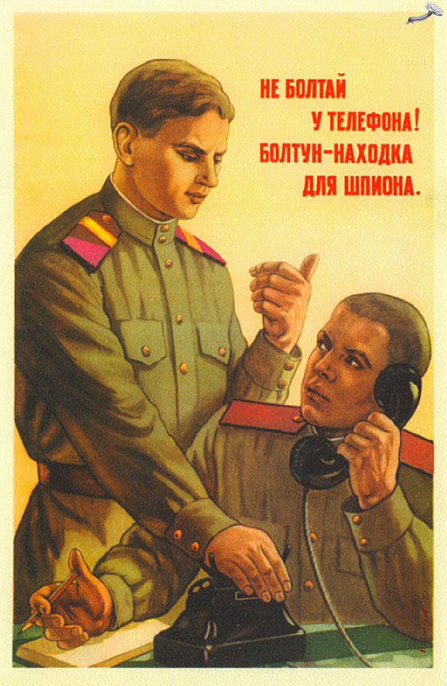
36

Slide 37
37
Спасибо за внимание!

